Slide 1

ESTADÍSTICA PARA EL ANÁLISIS POLÍTICO 2
SESIÓN N° 5:
MÉTODOS DE AGRUPACIÓN (CLUSTER) JERÁRQUICO
Christian Chiroque Ruiz
2020 - 1

Slide 2
Consideraciones generales
Anteriormente habíamos aprendido el cluster o método de agrupación no jerárquico. En este método nosotros indicábamos al programa en cuántos grupos dividir el grupo de casos.
En los métodos jerárquicos los clusters se crean de manera que tengan un orden predeterminado, es decir, una jerarquía.
Esta jerarquía de clústeres puede crearse de arriba hacia abajo o de abajo hacia arriba.
Hay que tener en mente las variables que vamos a usar: si son numérica o son categóricas. Si son categóricas debemos darle la configuración adecuada.

Slide 3
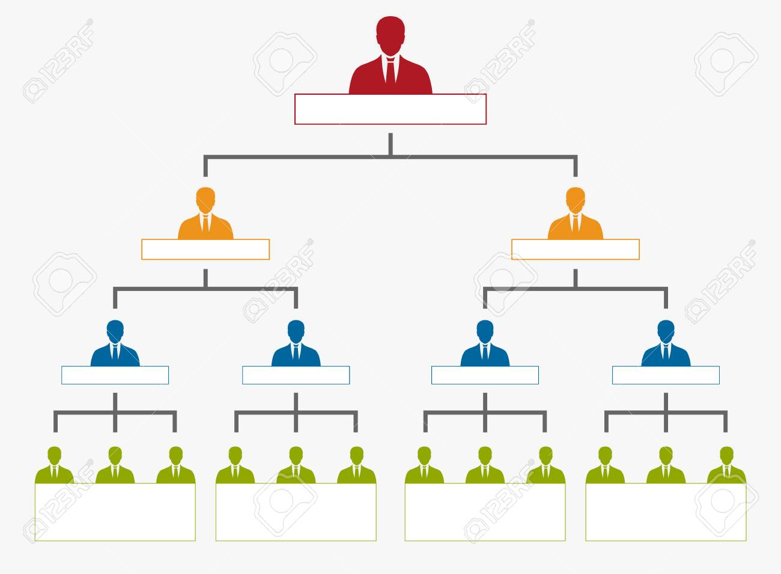
Métodos de agrupación jerárquico
La clusterización jerárquica produce taxones o clusters de diferentes niveles y estructurados de forma ordenada, para ser exactos, estableciendo una "jerarquía"; de ahí su nombre.
En los métodos jerárquicos los individuos no se particionan en clusters de una sola vez, sino que se van haciendo particiones sucesivas a "distintos niveles de agregación o agrupamiento".
Fundamentalmente, los métodos jerárquicos suelen subdividirse en métodos aglomerativos (ascendentes), que van sucesivamente fusionando grupos en cada paso; y métodos divisivos (descendentes), que van desglosando en grupos cada vez más pequeños el conjunto total de datos.

Slide 4


Métodos de agrupación jerárquico: Aglomerativo
Nuestro punto de partida son los casos separados individualmente. Luego, dependiendo de su distancia (anteriormente calculada) vamos uniéndolos en grupos según su nivel de homogeneidad.
El método de Ward es uno de los más utilizados en la práctica. Suele ser más discriminativo en la determinación de los niveles de agrupación. Este método es capaz de acertar mejor con la clasificación óptima que otros métodos (mínimo, máximo, media y centroide).
Algoritmo aglomerativo “agnes”: Calcula el agrupamiento jerárquico aglomerativo del conjunto de datos.
K = indica el número de cluster que serán creados y visualizados en el gráfico.

Slide 5
Métodos de agrupación jerárquico: Divisivo
Las estrategia divisiva, de manera opuesta al conglomerado, parte del supuesto que existe un conjunto de elementos completo, el cual se va separando en grupos que sean más diferentes entre ellos hasta quedarse con un número de clusters que se considere óptimo
Algoritmo aglomerativo “diana”: Calcula el agrupamiento jerárquico divisivo del conjunto de datos.
Al ser divisivo no utilizamos un método (como en el caso aglomerativo).

Slide 6
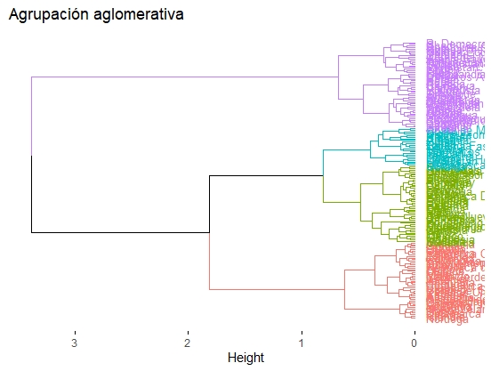
Gráfico: Dendograma
La representación de la jerarquía de clúster obtenida suele llevarse a cabo por medio de un diagrama en forma de árbol invertido llamado "dendograma", en el que las sucesivas fusiones/divisiones de las ramas a los distintos niveles nos informan de los sucesivos grupos creados.
A tener en cuenta: En grupos de superior nivel se caracterizan por mayor tamaño y menor homogeneidad. Grupos de nivel inferior menor tamaño y mayor homogeneidad.
Height: la distancia en la que se unen/dividen dependiendo de la técnica que se use.
Cuál elegir? Normalmente depende de los objetivos del investigador pero se suele considerar: 1) que la cantidad de casos dentro de cada grupo sea la más homogénea; y 2) que haya un balance entre número de grupos y nivel de homogeneidad.

Slide 7
Gráfico: Dendograma
Para ver cómo se van formando los grupos podemos imaginarnos una línea que va avanzando desde la primera partición y vamos analizando.
A esta altura tenemos dos grupos
A esta altura tenemos tres grupos
A esta altura tenemos cuatro grupos

